Slide 1


6
Einsamkeit
KONZEPTION
Henning Pils &
Tristan Broghammer

Slide 2
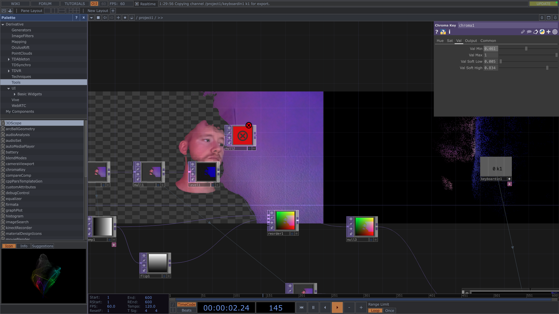
Themenfindung
Thema Einsamkeit
Corona prägte das Gefühl von Einsamkeit
Sound
Visualisierung
Upscale
Ziel Gruppe:20-40 Jahre

Slide 3

Touchdesigner
Vorstellung

Slide 4
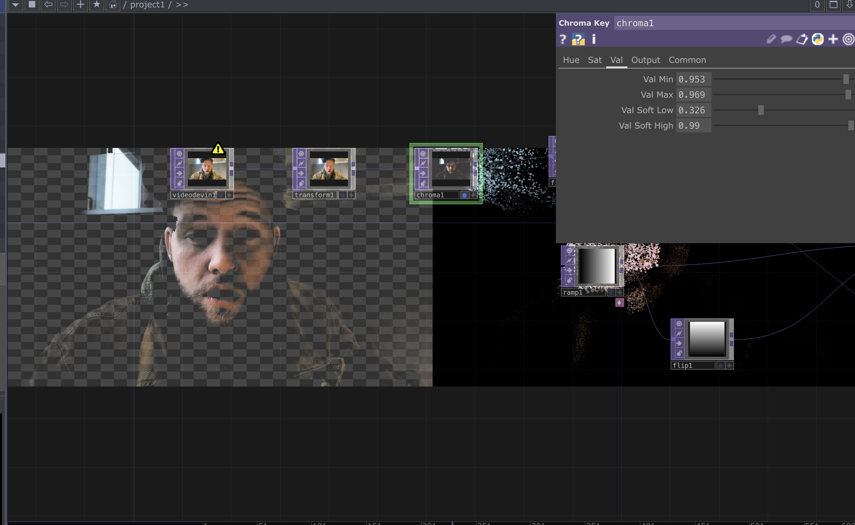
Werkzeuge
Touchdesigner
Youtube bileam tschepe (elekktronaut)
PPPANIK Video
Abelton Live
Roland Aira J6

Slide 5

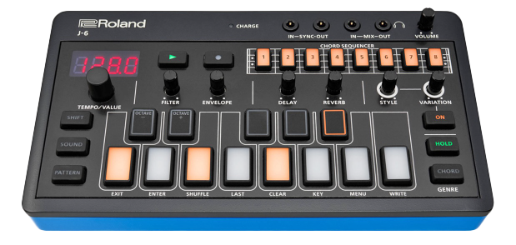
Sound: Track Einsamkeit Bookman & 3000_Kaffee
J6 von Roland
Abelton Live
Abelton Push 2
Bass Herzschlag
Rauschen soll an Schneesturm erinnern
J-6 harmonischer und
melancholischer Klang

Slide 6
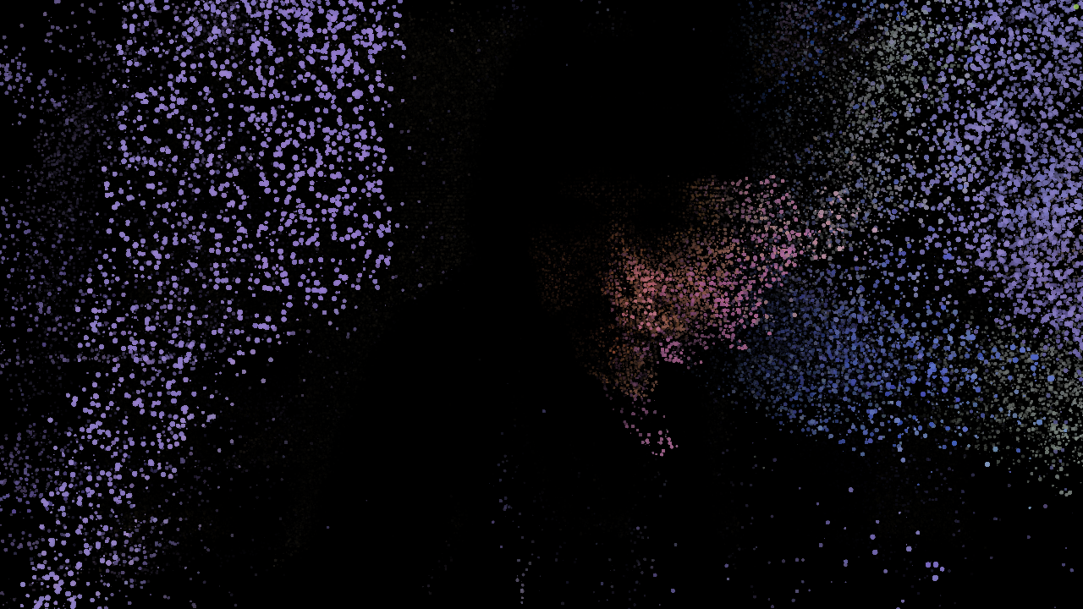
RaumInstallation TDC
LED Bars
Beamer BenQ
Licht Controller
Subwoofer
Laptop
Touchdesigner

Slide 7

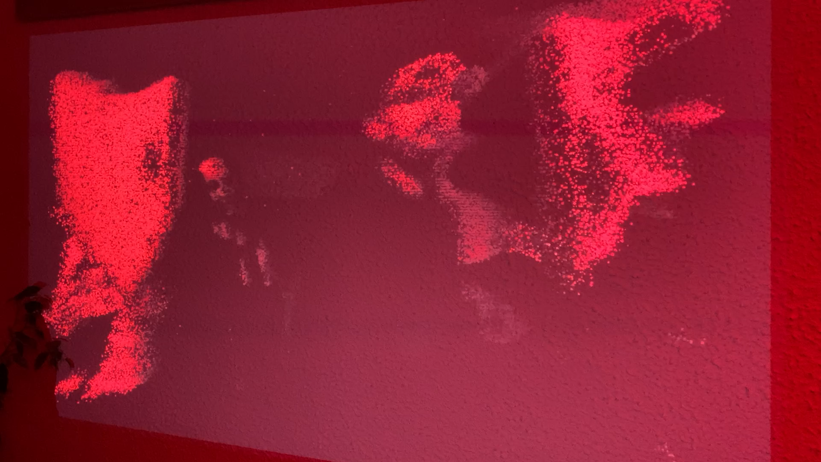

Slide 8
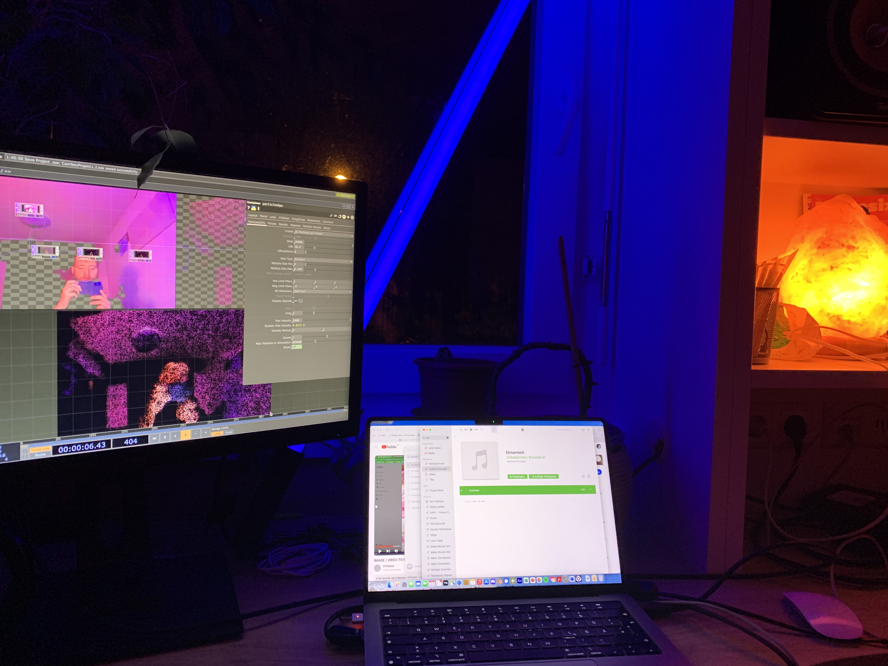

Slide 9
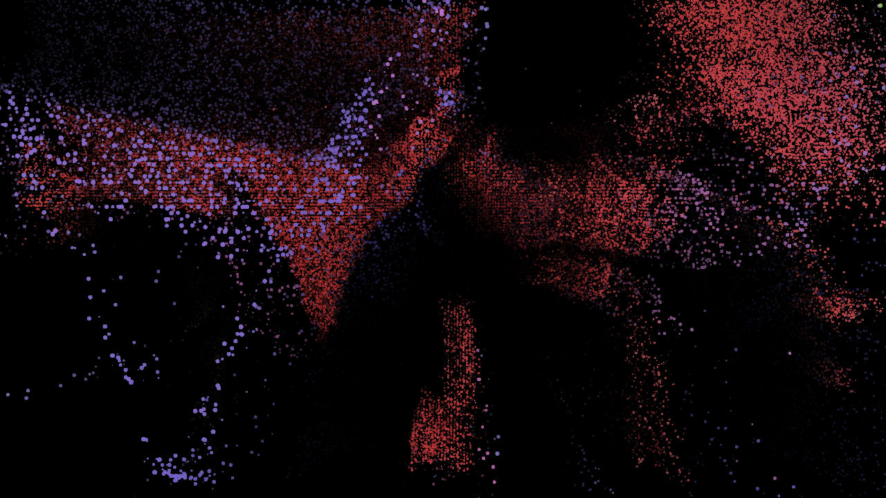

Slide 10
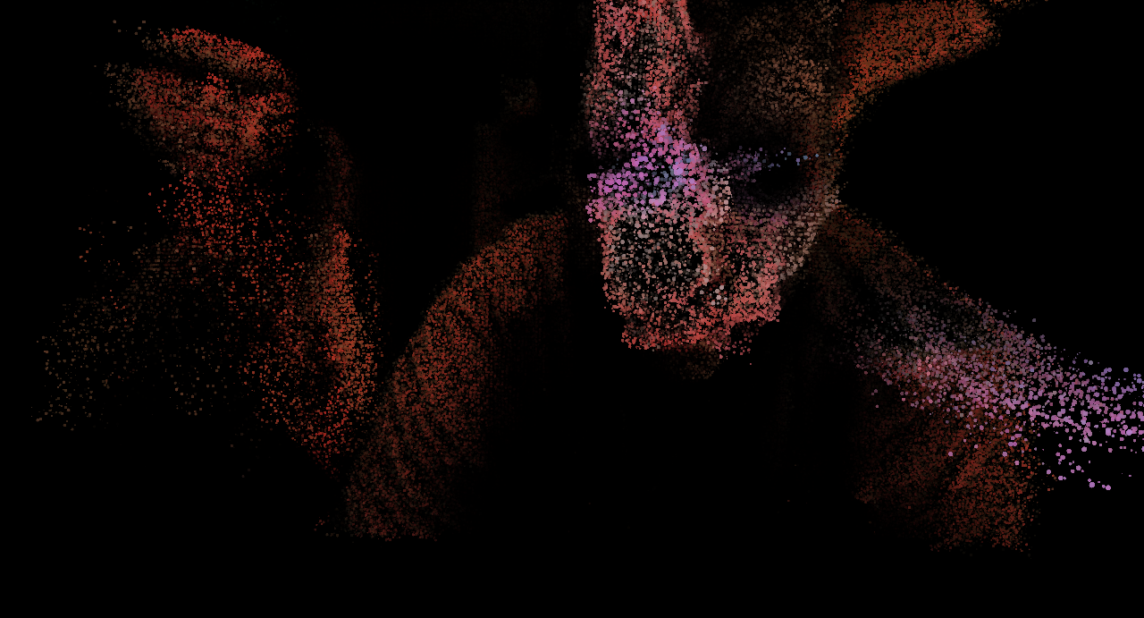

Slide 11


Slide 12

Danke An
Maik Buchmann (Bookman)
Bretterbude
Ninu

